Slide 1
Tema 2: Registres de Recursos
2on d’Administració de Sistemes Informàtics en Xarxa
Curs 2023-24

Slide 2
Registre de Recursos
El conjunt de noms es defineix en una estructura de dades anomenada registre de recursos, que s’allotja en un o varis servidors DNS i que conté les relacions entre noms i adreces IP.
Quan un servidor té definit un registre de recursos amb les definicions de la zona que domina, s’anomena servidor autoritari.
Els servidors de domini d’una zona poden delegar la responsabilitat de coordinació a d’altres sistemes de noms per descentralitzar el registre de recursos.
Al final de l’arbre es troben els equips que ofereixen un servei → www: servei web, ftp: servei transferència fitxers, smtp: email, ...
Tema 2: Registres de Recursos

Slide 3
Registre de Recursos: Sintaxis
Els registres de recursos / fitxers de zona que conformen la base de dades del servei de DNS contenen cadenes de text que defineixen algun valor dins de la zona. Cada cadena pot ser de varis tipus:
Comentaris: comencen per “;”
Directives: comencen per “$”
$ORIGIN: defineix el nom de domini que s'inclourà al final de qualsevol nom definit al registre de recursos i que no acabi en “.”
$TTL: defineix el valor de time to live predeterminat per una zona. S’expressa en segons i indica el temps que un registre de recursos és vàlid. La seva configuració és crítica, ja que valors elevats demoren les actualitzacions i valors curts penalitzen el rendiment.
Registre de recurs: defineixen les diverses entitats dins d’un domini.
Tema 2: Registres de Recursos

Slide 4
Registre de Recursos: Sintaxis
El format estàndard d’un registre de recursos, d’acord al RFC 1035 és:
owner-name: Propietari del registre. És opcional, podent-se deixar en blanc, prenent llavors el valor del darrer registre. S’utilitza el caràcter especial “@” per atorgar el valor del $ORIGIN.
TTL: Valor en segons que indica quan de temps s’ha de desar en caché el registre. Un valor de 0 indica que no s’ha de desar mai a caché.
class: Valor que indica la família de protocol a instanciar. A la pràctica pren sempre el valor “IN” que vol dir “Internet protocol”.
type: Valor que indica el tipus de registre: SOA, NS, A, AAAA, PTR, TXT, ...
type-spec-data: Dades associades al tipus de registre definit.
[owner-name] [ttl] class type type-spec-data
Tema 2: Registres de Recursos

Slide 5
Registre de Recursos: SOA
SOA (Start Of Authority): defineix l’inici de zona i per tant només n’hi pot haver un. Indica també quin servidor de noms és l’autoritat per la zona en qüestió.
SOA <NS-MASTER> <MAIL-ADMIN-ZONA-SENSE-@> (
<número de sèrie (incrementat per canvis)>
<temps de refresc mestre-esclau>
<temps de reintent mestre-esclau>
<temps d’expiració mestre-esclau>
<temps TTL mínim i per defecte pels RR> )
Exemple:
@ 3600 IN SOA ns1.fpdeinformatica.es. admin.fpdeinformatica.es. (
1 ; Número de Sèrie
14400 ; Refresc (4 Hores)
1800 ; Reintent (30 Minuts)
86400 ; Expiració (24 Hores)
3600 ) ; TTL Mínim (1 Hora)
Tema 2: Registres de Recursos

Slide 6
Registre de Recursos: NS
NS: defineix els noms dels servidors de noms que treballen una zona en concret. Calen almenys dos servidors si es tracta d’un domini públic i de ser privat pot ser un de sol.
NS <SERVER-NAME>
Exemple:
Al no indicar-se ni el propietari ni el TTL, aquests camps prendrien els valors per defecte de la zona en qüestió, que d’acord a l’exemple anterior serien:
Propietari: fpdeinformatica.es.
TTL: 3600
IN NS ns1.fpdeinformatica.es.
IN NS ns2.fpdeinformatica.es.
Tema 2: Registres de Recursos

Slide 7
Registre de Recursos: A / AAAA / CNAME
A / AAAA: defineixen una adreça IPv4 / IPv6 a un determinat nom (propietari del registre).
A <IPv4>
AAAA <IPv6>
Exemple:
CNAME: defineixen un nom canònic o àlies per un determinat nom (propietari del registre). Aquests registres penalitzen el rendiment però poden ser necessaris en certs casos o per millorar el manteniment. Sovint és millor implementar varis registres A / AAAA que utilitzin una mateixa IP però refereixin diferents noms.
CNAME <Àlies>
Exemple:
www.fpdeinformatica.es. 3600 IN A 172.34.45.45
www.fpdeinformatica.es. 3600 IN AAAA ::ffff:ac22:2d2d
web.fpdeinformatica.es. 3600 IN CNAME www.fpdeinformatica.es.
blog.fpdeinformatica.es. 3600 IN CNAME www.fpdeinformatica.es.
Tema 2: Registres de Recursos

Slide 8
Registre de Recursos: A / AAAA / CNAME
Criteris d’elecció de registre A/AAAA o de registre CNAME
Cal escollir bé quan fer servir un registre de tipus A i quan un CNAME en el cas de tenir múltiples noms per la mateixa IP.
Els registres CNAME són més lents que els registres A, ja que requereixen mínim d’una petició addicional per resoldre l’àlies.
Els hosts dins d’un CNAME no es poden fer servir en registres SOA o MX.
Els registres CNAME només poden apuntar a registres A, mai a altres CNAME.
En cas de migrar hostings i canviar IPs, tenir els àlies com a registres CNAME facilita la transició (sols cal canviar la IP del registre A).
Els registres CNAME són útils per la gestió de subdominis (apunten al domini).
Els registres CNAME són imprescindibles per redirigir cap a màquines fora de la zona.
Tema 2: Registres de Recursos

Slide 9
Registre de Recursos: MX
MX: defineix el servidor de correu preferent per la zona. Aquests registres són emprats per agents SMTP externs per tal d’encaminar els correus d’entrada al domini.
MX <PREFERENCE> <NOM-MAIL-SRV>
Valors baixos de preferència indiquen major prioritat. Per convenció s’utilitza el valor 10 com a punt de referència inicial (tot i que es pot fer servir qualsevol valor entre 0 i 65535). En cas de disposar de varis servidors de correu, aquells amb valors més elevats de preferència només s’utilitzaran quan el servidor més prioritari estigui ocupat o no respongui en temps.
Exemple:
fpdeinformatica.es. 7200 IN MX 10 mail1.fpdeinformatica.es.
fpdeinformatica.es. 7200 IN MX 20 mail2.fpdeinformatica.es.
fpdeinformatica.es. 7200 IN MX 30 mx.fpdeinformatica.com.
mail1.fpdeinformatica.es. IN A 172.34.45.46
mail2.fpdeinformatica.es. IN A 172.34.45.47
Tema 2: Registres de Recursos

Slide 10
Registre de Recursos: PTR
PTR: defineix un registre de resolució inversa, és a dir, realitza la tasca inversa a un registre A / AAAA.
PTR <NOM>
Aquest tipus de registres donada la seva naturalesa només els trobarem en els fitxers de resolució inversa. El propietari del registre en aquest cas sol ser el sufix de l’adreça IP a la que es fa referència i que es correspon al $ORIGIN establert pel fitxer. Un altre aspecte a tenir present és que en un mateix fitxer no es poden barrejar per raons òbvies registres PTR IPv4 amb registres PTR IPv6.
Exemple:
;registres ubicats al fitxer de zona directa de fpdeinformatica.es
mail1.fpdeinformatica.es. IN A 172.34.45.46
mail2.fpdeinformatica.es. IN A 172.34.45.47
;registres ubicats al fitxer de zona inversa de 45.34.172.IN-ADDR.ARPA
46 IN PTR mail1.fpdeinformatica.es.
47 IN PTR mail2.fpdeinformatica.es.
Tema 2: Registres de Recursos

Slide 11
Registre de Recursos: TXT
TXT: defineix un registre de text arbitrari. És un registre essencial en la configuració dels serveis SPF i DKIM que ofereixen proteccions a nivell del domini pel que fa als correus electrònic i que veurem més endavant en el curs. També es solen utilitzar com a prova de propietat d’un domini, afegint-hi un valor de text prefixat.
TXT <“TEXT-ENTRE-COMETES-DOBLES”>
Exemple:
;Exemple de registre de política SPF a través de TXT (MAILING)
fpdeinformatica.es. IN TXT "v=spf1 include:fpdeinformatica.es –all"
;Exemple de registre utilitzat per verificar que som els propietaris del domini
fpdeinformatica.es. IN TXT "google-site-verification=VjKyq-zdmiCFqV6"
;Exemple de registre de política DMARC a través de TXT (MAILING)
_dmarc.fpdeinformatica.es. IN TXT "v=DMARC1; p=reject; rua=mailto:adm@gmail.com"
Tema 2: Registres de Recursos

Slide 12
Registre de Recursos: Altres Tipus
DNAME: Defineix una redirecció/àlies DNS completa dels registres de la zona. Útil si es canvia de domini.
DNSKEY: Clau pública DNSSEC.
DS: Signador delegat DNSSEC.
HINFO: Text amb informació sobre el host.
KEY: Clau pública del domini per operacions NON-DNSSEC, com assegurar les transaccions DDNS.
NAPTR: Utilitzat pel protocol DDDS. Útil en escenaris amb VoIP o ENUM.
NSEC: Següent registre segur per DNSSEC.
RRSIG: Signatura del conjunt de RR per DNSSEC.
SRV: Defineix els serveis disponibles a la zona, per permetre autodescobriment. Útil en entorns amb LDAP.
URI: Alternativa de definició dels registres SRV.
Tema 2: Registres de Recursos

Slide 13
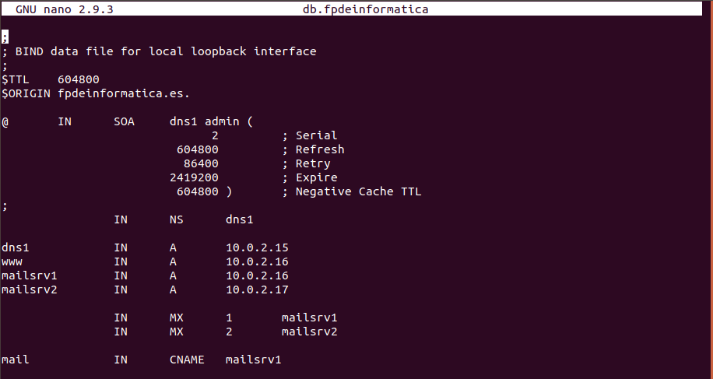
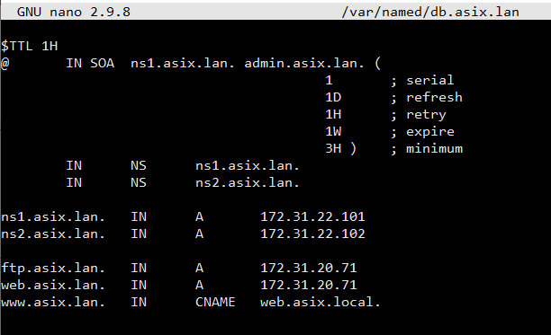
Registre de Recursos: Exemples aplicats
Tema 2: Registres de Recursos

Slide 14
Registre de Recursos: Transferències de Zona
Donada la criticitat i importància del servei DNS, esdevé fonamental la instal·lació i configuració de servidors addicionals que eliminin el risc d’interrupció del servei.
Aquests servidors secundaris, utilitzen el que s’anomenen transferències de zona per replicar els registres de recursos del DNS primari, oferint així una alternativa de resolució en cas de caiguda o sobrecàrrega.
Existeixen dues tipologies de transferència de zona:
AXFR: Absolutes, on es transmet sencer el fitxer de configuració de zona.
Per casos on la informació de zona és relativament estàtica.
IXFR: Incrementals, on es transmeten únicament els canvis produïts.
Per casos on la informació de zona és dinàmica a causa d’estar enllaçades a les actualitzacions d’IP provinents d’un servidor DHCP.
Tema 2: Registres de Recursos

Slide 15
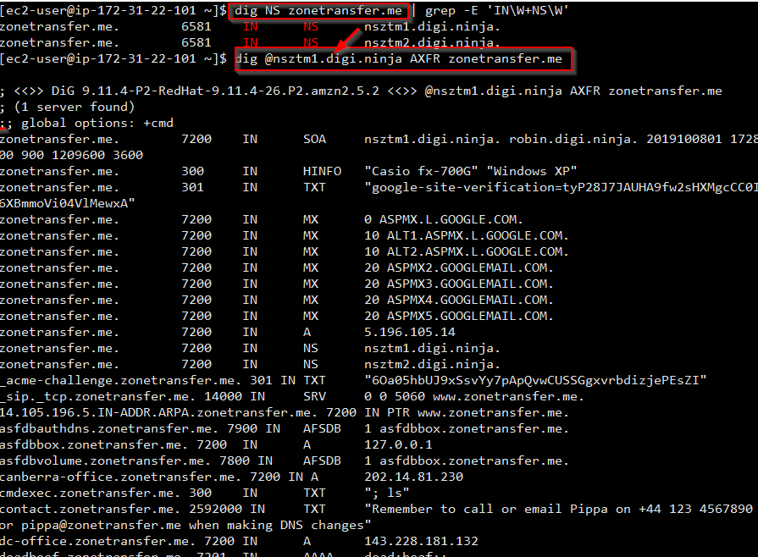
Registre de Recursos: Transferències de Zona
Com hem dit, resulta no sols recomanable, sinó imprescindible habilitar les transferències de zona i mantenir un mínim de dos servidors de DNS (un primari i un secundari). Ara bé, les transferències de zona suposen risc de fuita d’informació a tercers no autoritzats si no es configuren adequadament.
La solució és senzilla, habilitar-les únicament per les IPs dels servidors que les empraran.
Tema 2: Registres de Recursos

Slide 16
Registre de Recursos: Internacionalització
El protocol DNS només suporta peticions/respostes en format ASCII
La limitació ASCII es salva amb l’ús de la notació Punycode, que transforma la codificació UNICODE a la seva representació ASCII equivalent. https://punycode.es/
La majoria de navegadors web i clients de correu electrònic solen transformar els caràcters UNICODE a la seva representació ASCII de forma automàtica. https://florpeña.es ←→ https://xn--florpea-9za.es
IMPORTANT: Els fitxers de configuració de zona amb els seus registres de recursos associats han de contenir els dominis en format ASCII.
Tema 2: Registres de Recursos

